Slide 1

Caderneta Eletrônica

Slide 2
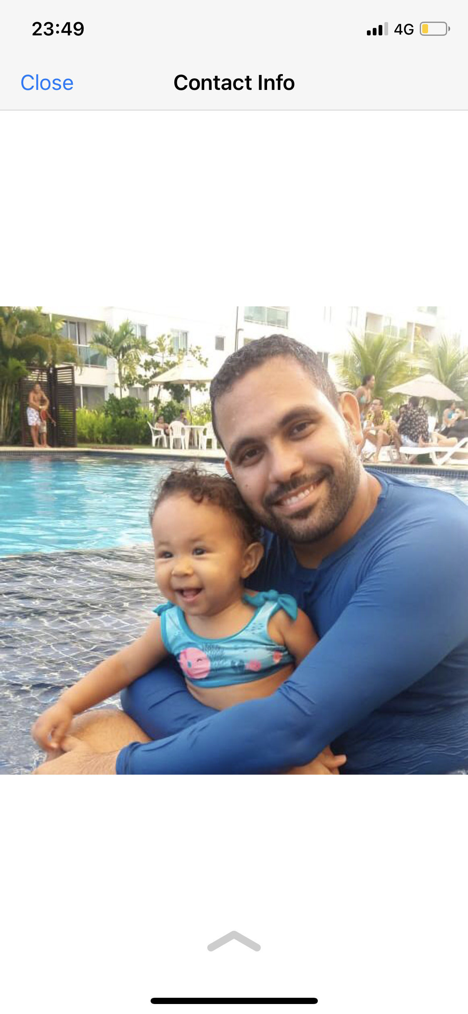
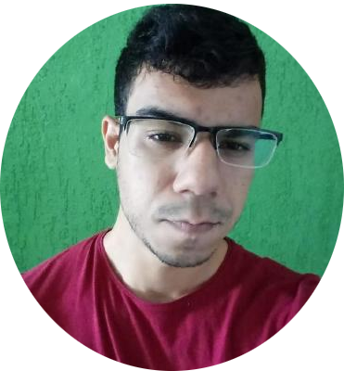
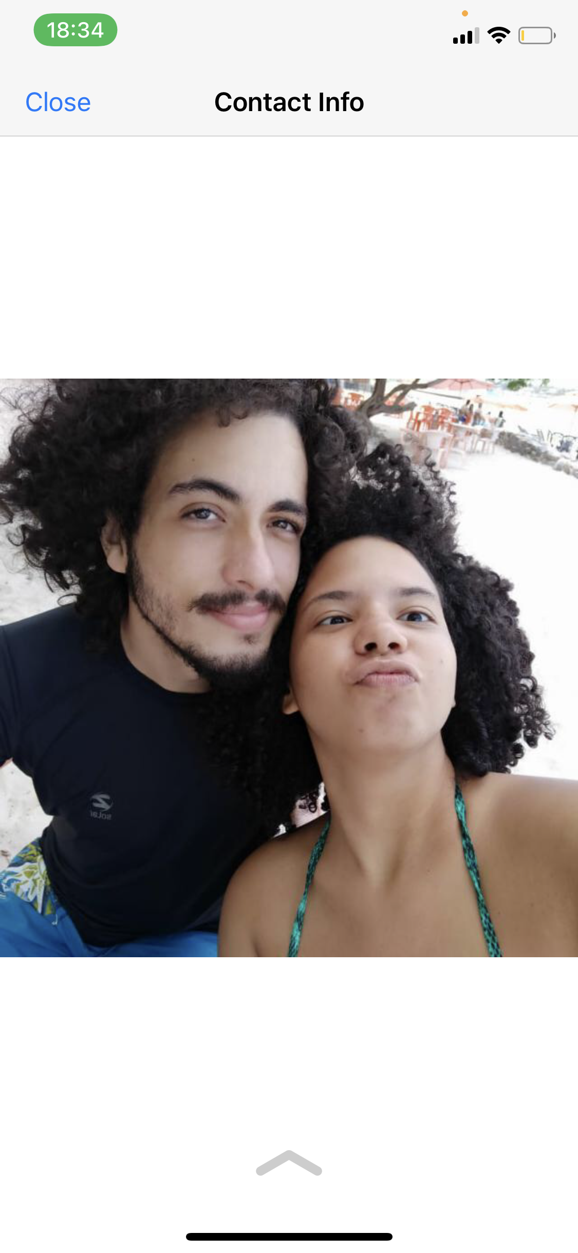

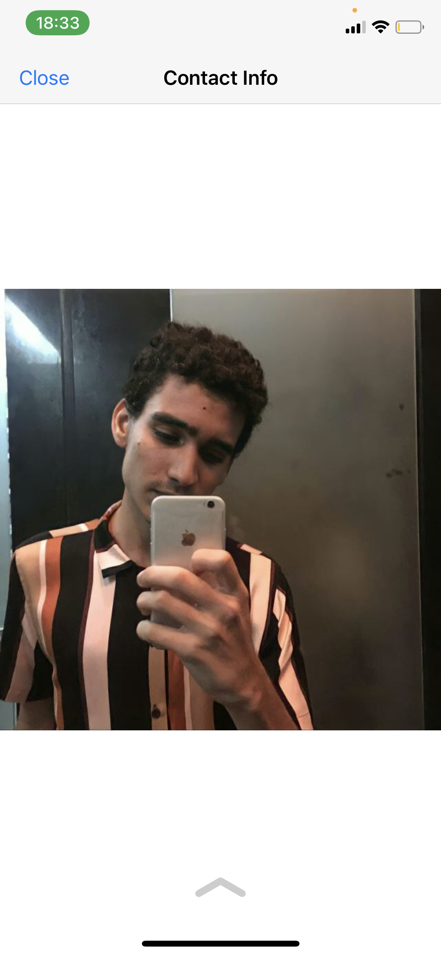
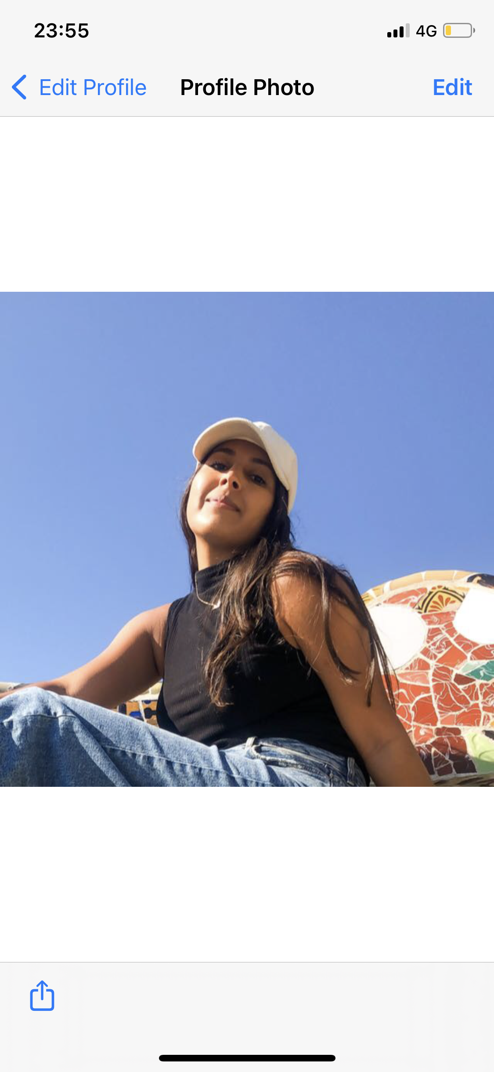
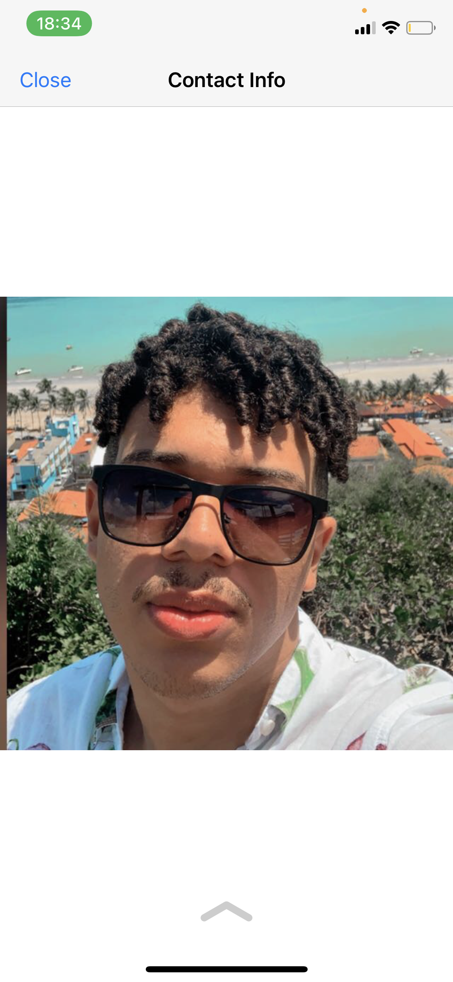
Time 4
afcps@cin.ufpe.br
amb6@cin.ufpe.br
acss3@cin.ufpe.br
dco3@cin.ufpe.br
mecls@cin.ufpe.br
nags@cin.ufpe.br
ADRIEL PERGENTINO
ANTONIO MARCELO
ASLAY CLEVISSON
DANIEL CARVALHO
MARIA ESTELA
NAVARRO GUIMARÃES

Slide 3
Contextualizando
Caderneta eletronica
Atualmente, Caderneta Física, registro de dados de maneira manual.
Caderneta física, armazena frequencia, diário de classe, registro de aula.
Utilizar papel passou a ser inviável na pandemia, por conta do contexto remoto.
Precisa ser adaptado as necessidades do CAp.

Slide 4
STAKEHOLDERS
Stakeholder
Influência Positivas
Influências Negativas
Grau de poder
Grau de interesse
Atitude do time
Cliente
<Marlos Ribeiro>
Coordenadores
Professores
(mapear as amostras)
Desenvolvedores
STI Labs
Alunos
Conhecimento detalhado do processo interno do CAp
Responsável por cuidar do processo interno
Responsável pelo envio das informações de classe e de presença dos alunos
Conhecimento técnico para promover manutenção dos sistemas internos
São responsáveis por compor os dados introdutórios de acordo com sua
regularidade e registro de atividades nas aulas
Dificuldade para dispor tempo para reuniões com a equipe e vice versa
Se não houver o registro desses professores na plataforma o processo completo não se comportará como esperado
Dificuldade para manter integridade de dados caso não haja o preenchimento diário
Nenhuma conhecida
Nenhuma conhecida
10
9
9
7
3
10
10
10
8
0
Agendar reuniões e/ou conversar por email para sanar dúvidas
Entrar em contato para entender as principais dores desse stakeholder
Entrar em contato para entender as principais dores desse stakeholder
Desenvolver o sistema desde o incio
Entrar em contato para entender as principais dores desse stakeholder
4

Slide 5
Artefatos levantados
no projeto
Kickoff
1° Status report
Termo de abertura
Canvas
Matriz SIPOC
Diagrama de gestão de Escopo
FCs
Matriz RACI
Análise dos Stakeholders
Gerenciamento da comunicação
Plano de RH

Slide 6
Timeline das atividades
KICK OFF
Definir fatores críticos do projeto
Discussão e avaliação do gerenciamento dos stakeholders
Construção do BPMN ❌
Construção BPMN +
Encaminhar para Marlos o BPMN
Próximos passos
14/10
18/10
21/10
27/10
28/10
29/10
31/10
01/11
03/11
04/11
*/11
21/12
Reunião do time para discutir o projeto ❌
Analise de stakeholders
Segunda reunião com o cliente/ melhorar o forms
Começo da construção do BPMN
1ª status report
Apresentação final e resultados

Slide 7
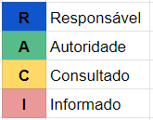
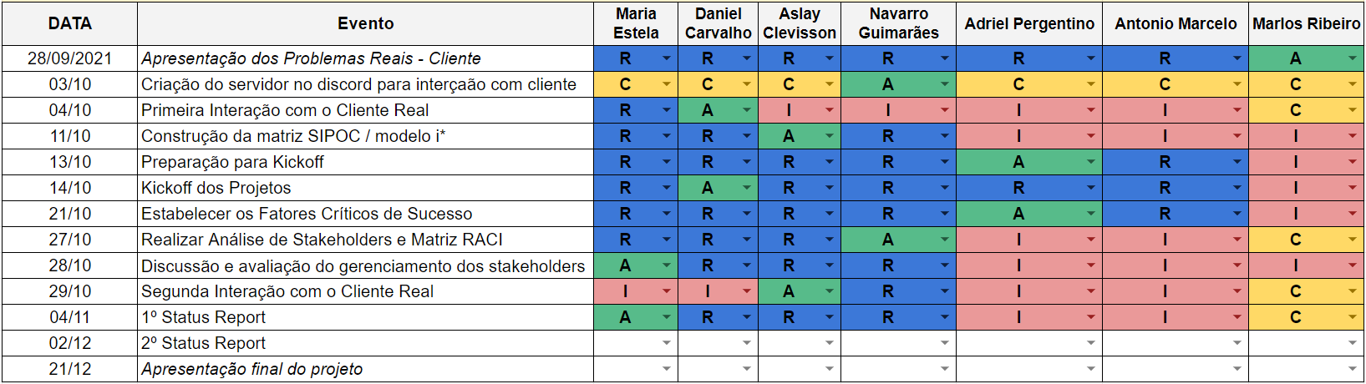
Matriz RACI

Slide 8
Plano de Gerenciamento de Comunicações
Processo de gerenciamento das comunicações
Eventos programados para comunicação
Processo de registro dos eventos de comunicação
Frequência e critérios para atualização deste plano
Discord e Google Meet. Sincrono e assincrono
Quadro kanban + Trello. Transparência, seguindo fundamentos do Scrum.
Reuniões diárias, máx 15 minutos. Status das atividades, a fazer, feito, fazendo.
Apresentação preliminar do planejamento e Status Report - 04/11/21
Detalhamento do planejamento e Status Report - 02/12/2021
Apresentação final do projeto - 21/12/2021
Reuniões entre os integrantes do grupo via Google Meet e Discord
Reunião com o stakeholder via Google Meet
Mudanças que envolvem riscos ou premissas
Alterações devem ser avaliadas pelo GP e aprovadas pelo cliente.

Slide 9
Plano de Gerenciamento dos Recursos Humanos
Adril Peregrino
(Gerente de Projeto)
Aslay Clevisson (Scrum Master)
Antônio Marcelo
Dev
Daniel Carvalho
Dev
Maria Estela
Dev
Navarro Guimarães
Dev

Slide 10
Plano de Gerenciamento dos Recursos Humanos
Contratação de Pessoas
3 etapas
Filtragem, entrevista técnica, fit cultural.
Onboarding
Liberação de Pessoas
15 dias de antecedencia
Transferência de conhecimento para outro colaborador
Desvincular Google Drive

Slide 11
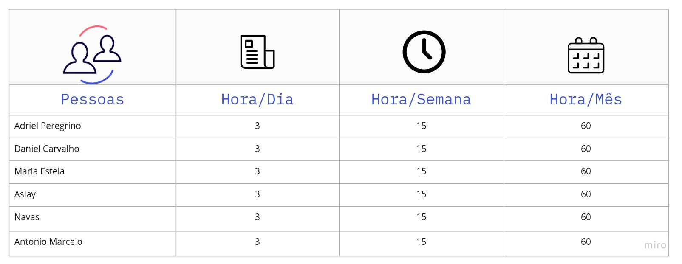
Plano de Gerenciamento dos Recursos Humanos
Calendário

Slide 12
Plano de Gerenciamento dos Recursos Humanos
Treinamentos
Processo de treinamento para modelagem de processos (dev)
Políticas e recompensas
Não há políticas
Segurança
De acordo com as diretrizes da LGPD

Slide 13
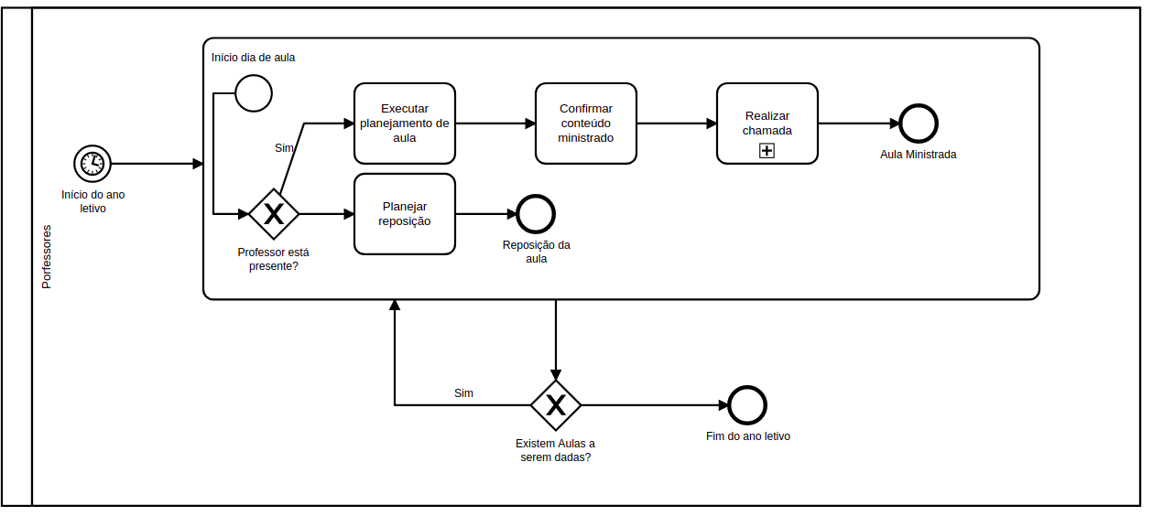
BPMN - Execução do Calendário

Slide 14
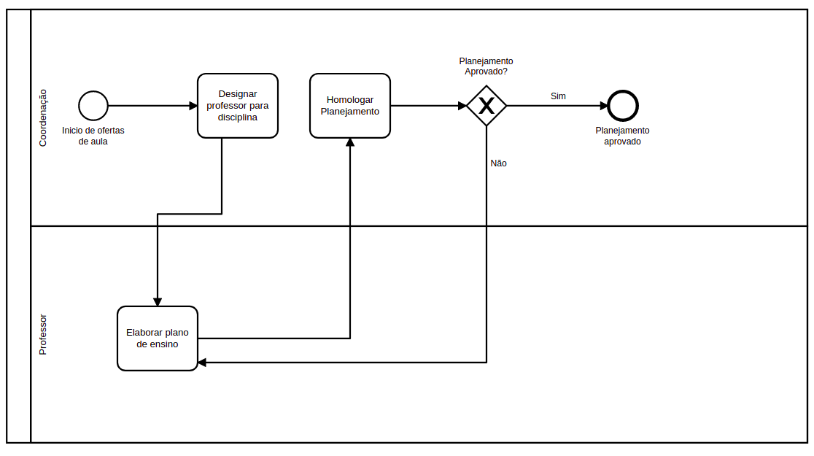
BPMN - Planejamento do Ano Letivo

Slide 15
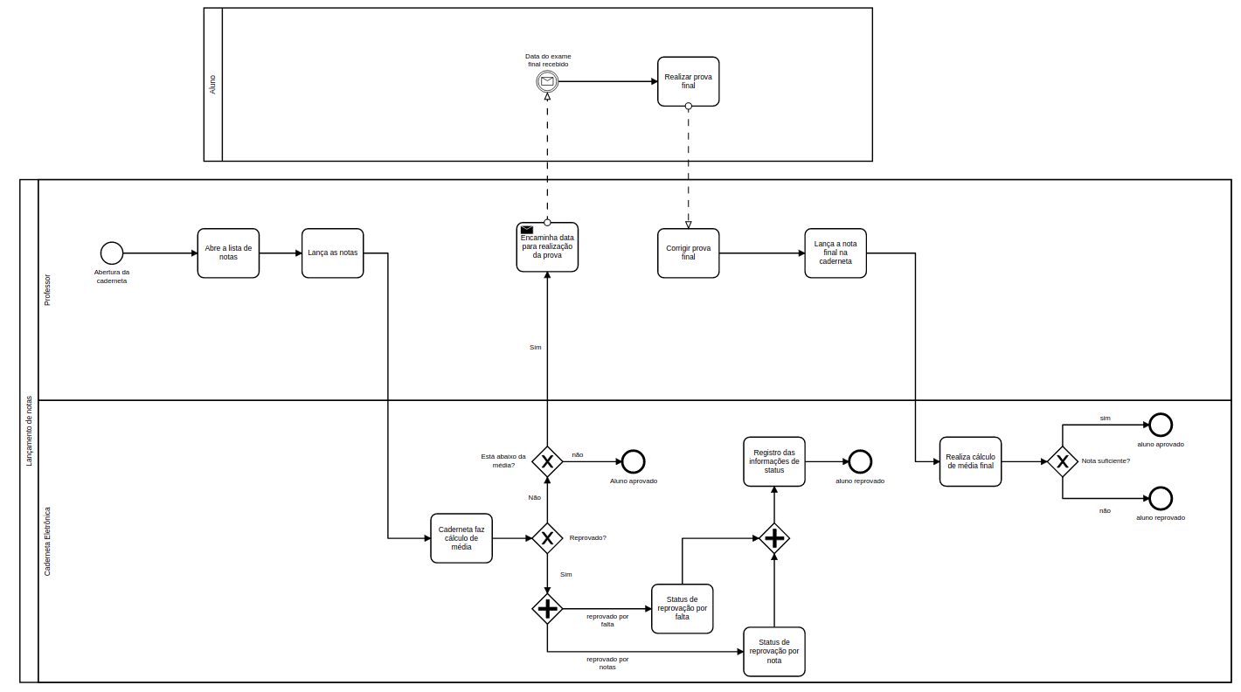
BPMN - Lançamento de Notas

Slide 16
Lições aprendidas
6

Slide 17
Pontos fortes
Reunião com o diretor de TI;
Alinhamento de expectativa com o cliente;

Slide 18
Pontos de melhoria
Problema de gestão de tempo;
Impedimentos externos do time (Horários);

Slide 19
Obrigada

